Slide 1


BikePass
PREPARED BY HENRIETTA MITCHELL

Slide 2






Conheça Nosso Time
Luís Eduardo
Mariana Ramalho
Bianca Lucas
Scrum Master
/Eduardo270704
Product Owner
/mramalhog
Dev Team
/biancalsc
Daniel Dornelas
Heclair Souza
Willian Garcia
Dev Team
/Dani-dornas
Dev Team
/heclair
Dev Team
/Willian-Garcia

Slide 3







BikePass
SPRINT 03
Backlog das Sprints
SPRINT 01 | Levantamento de dados; Desenvolvimento de wireframe; Desenvolvimento de design e identidade visual; Modelagem dos bancos de dados; Base Front-end.
SPRINT 02 | Desenvolvimento da dashboard de login e Cadastro; Desenvolvimento das telas de cadastro de bicicletas; Desenvolvimento das telas de usuário;
SPRINT 03 | Finalização da tela de Login, Cadastro e Perfil de Usuário; Finalização das telas de cadastro e catálogo de bicicletas; Finalização das telas de produto e tela de erro. Criação do Repositório Remoto do Swagger.
BikePass
The Perry Dev
2º D.S.M - Fatec Jacareí

Slide 4
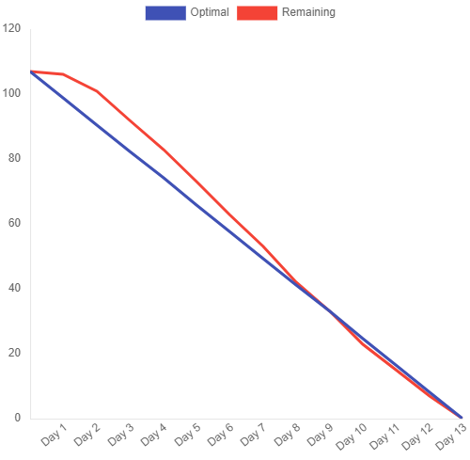
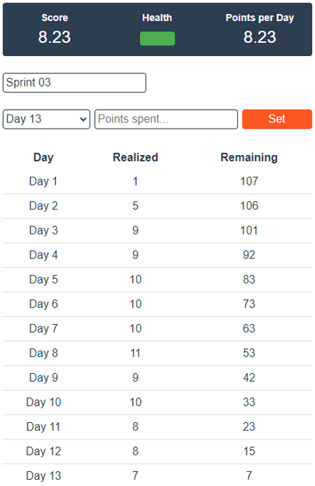
BikePass
Burndown Chart
Descrição das atividades concluídas na sprint 3, com estimativas, membros responsáveis e períodos de desenvolvimento.
ATIVIDADE | ESTIMATIVA | RESPONSÁVEL | PERÍODO
Criação do conteúdo do arquivo Readme do repositório - sprint 3 | 3 | Mariana | 30/10 e 22/11 a 23/11
Criação do repositório remoto do Swagger | 8 | Eduardo, Mariana | 07/11 a 23/11
Homepage - Sincronização com o Back-End | 13 | Daniel | 31/10 a 08/11
Tela de Perfil de Usuário - Funcional | 13 | Bianca, Eduardo | 31/10 a 09/10
Tela de Login e Cadastro de Usuário - Funcional | 13 | Willian | 01/11 a 14/11
Página do Produto - Responsividade | 13 | Eduardo | 09/11 a 22/11
Tela de cadastro de bicicleta - Back-End | 13 | Heclair | 13/11 a 23/11
Catálogo de Bicicletas | 13 | Daniel | 13/11 a 14/11
Homepage - Sincronização com o Back-End | 3 | Daniel | 13/11 a 14/11
Tela de Perfil de Usuário - Funcional | 3 | Bianca, Eduardo | 14/11 a 16/11
Tela de Login e Cadastro de Usuário - Funcional | 3 | Willian | 16/11 a 21/11
Página do Produto - Responsividade | 3 | Eduardo | 13/11 a 16/11
Tela de cadastro de bicicleta - Back-End | 3 | Heclair | 16/11 a 22/11
Catálogo de Bicicletas | 3 | Daniel | 16/11 a 22/11
PRIORIDADES
BAIXO
MÉDIO
ALTA

Slide 5
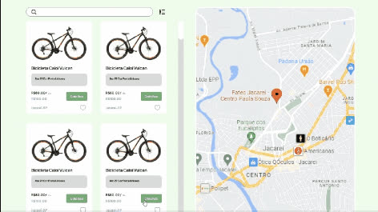
BikePass
O BIKEPASS
BikePass é um site que oferece o serviço de locação de bicicletas, onde o usuário pode alugar ou colocar sua bike para aluguel, de acordo com a sua localização.

Slide 6


OBRIGADO!
Contatos
https://github.com/ThePerryDev
FATEC Jacareí Profº Francisco Moura

